Slide 1

Welcome to
Algorithms and Data Structures! - CS2100

Slide 2
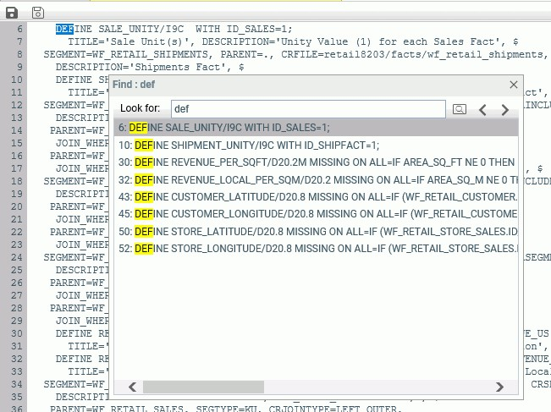
String Matching
Consiste en encontrar un string corto (patrón), en un string largo (texto).
  Aplicaciones sobre editores de texto.

Slide 3
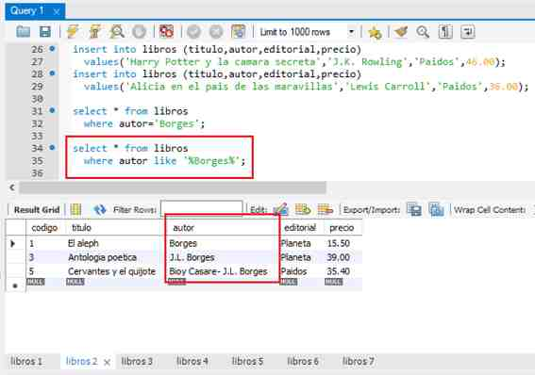
String Matching
Consiste en encontrar un string corto (patrón), en un string largo (texto).
  Aplicación en el operador “like” del SQL.

Slide 4

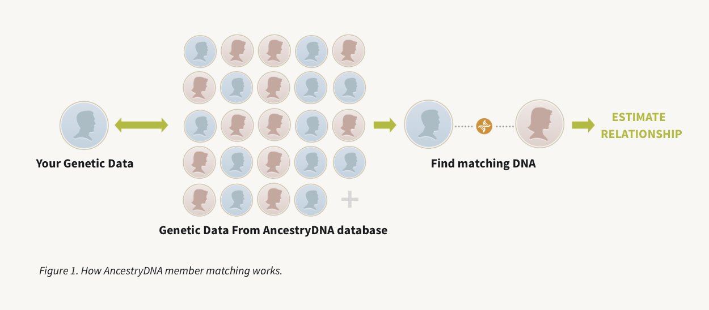
String Matching
En bioinformática lo más frecuente es buscar un fragmento nuevo de ADN (un gen) en una colección de secuencias
  En este caso permitimos un cierto error, pero el pattern matching exacto es una subrutina.

Slide 5
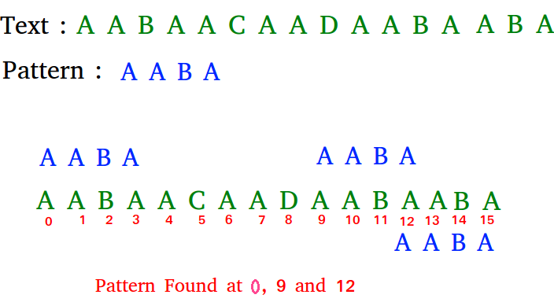
String Matching
Entrada
  Dos strings sobre el alfabeto ∑
    T = {t1, t2, …, tn}
    P={p1, p2, …, pm}
Salida
  El conjunto de posiciones de T donde aparece P.

Slide 6
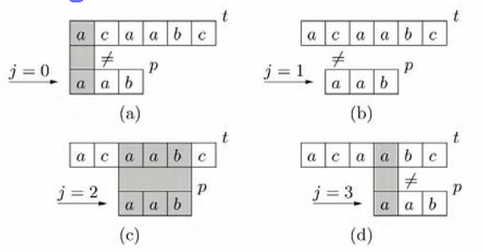
String Matching (Algoritmo Intuitivo)
StringMatching(Patron P, Texto T):

Slide 7
String Matching (Algoritmo Intuitivo)
StringMatching(Patron P, Texto T):
  Result = {}
  For j=0 to n – m:
    i = 0
    While p[i] = T[i+j] and i < m :
      i++
    If i = m :
      Result U {j}
¿Complejidad?
O(mn)
¿Cómo lo mejoramos?

Slide 8
String Matching (Algoritmo Boyer-Moore)
Mueve el patrón sobre el texto al igual que el algoritmo anterior, con la diferencia de:
  Cada comparación del patrón con el texto la hacemos empezando por el final
  Si podemos, nos movemos más de una posición en el texto.
  Se debe mantener guardado la posición de cada letra del patrón 🡪 RAM
  Ejemplo:
positions
A | 1
B | -1
.. | -1
G | 5
… | -1
T | 4
… | -1
texto
patrón
0 | 1 | 2 | 3 | 4 | 5 | 6 | 7 | 8 | 9 | 10 | 11 | 12 | 13 | 14 | 15 | 16
0 | 1 | 2 | 3 | 4 | 5
G | C | A | A | T | G | C | C | T | A | T | G | T | G | A | C | C
T | A | T | G | T | G

Slide 9
String Matching (Algoritmo Boyer-Moore)
Ejemplo
i
i + j
0 | 1 | 2 | 3 | 4 | 5 | 6 | 7 | 8 | 9 | 10 | 11 | 12 | 13 | 14 | 15 | 16
G | C | A | A | T | G | C | C | T | A | T | G | T | G | A | C | C
T | A | T | G | T | G
0 | 1 | 2 | 3 | 4 | 5
j

Slide 10
String Matching (Algoritmo Boyer-Moore)
Ejemplo
i
i + j
0 | 1 | 2 | 3 | 4 | 5 | 6 | 7 | 8 | 9 | 10 | 11 | 12 | 13 | 14 | 15 | 16
G | C | A | A | T | G | C | C | T | A | T | G | T | G | A | C | C
positions
T | A | T | G | T | G
A | 1
B | -1
.. | -1
G | 5
… | -1
T | 4
… | -1
0 | 1 | 2 | 3 | 4 | 5
j

Slide 11
String Matching (Algoritmo Boyer-Moore)
Ejemplo
i
i + j
0 | 1 | 2 | 3 | 4 | 5 | 6 | 7 | 8 | 9 | 10 | 11 | 12 | 13 | 14 | 15 | 16
G | C | A | A | T | G | C | C | T | A | T | G | T | G | A | C | C
positions
T | A | T | G | T | G
A | 1
B | -1
.. | -1
G | 5
… | -1
T | 4
… | -1
0 | 1 | 2 | 3 | 4 | 5
j
positions[A] = 1
3 – 1 = 2

Slide 12
String Matching (Algoritmo Boyer-Moore)
Ejemplo
+2
i
i
0 | 1 | 2 | 3 | 4 | 5 | 6 | 7 | 8 | 9 | 10 | 11 | 12 | 13 | 14 | 15 | 16
G | C | A | A | T | G | C | C | T | A | T | G | T | G | A | C | C
T | A | T | G | T | G
0 | 1 | 2 | 3 | 4 | 5
j

Slide 13
String Matching (Algoritmo Boyer-Moore)
Ejemplo
i
0 | 1 | 2 | 3 | 4 | 5 | 6 | 7 | 8 | 9 | 10 | 11 | 12 | 13 | 14 | 15 | 16
G | C | A | A | T | G | C | C | T | A | T | G | T | G | A | C | C
positions
T | A | T | G | T | G
positions[C] = -1
A | 1
B | -1
.. | -1
G | 5
… | -1
T | 4
… | -1
0 | 1 | 2 | 3 | 4 | 5
j
5 – (-1) = 6

Slide 14
String Matching (Algoritmo Boyer-Moore)
Ejemplo
+6
i
i
0 | 1 | 2 | 3 | 4 | 5 | 6 | 7 | 8 | 9 | 10 | 11 | 12 | 13 | 14 | 15 | 16
G | C | A | A | T | G | C | C | T | A | T | G | T | G | A | C | C
T | A | T | G | T | G
0 | 1 | 2 | 3 | 4 | 5
j

Slide 15
String Matching (Algoritmo Boyer-Moore)
StringMatching(Text, Pattern)
n = Text.size()
m = Pattern.size()
positions = buildPositions(Pattern)
results = []
for(i=0; i<n-m; )
j=m-1
while(j >= 0 && Pattern[j] == Text[i+j])
j--
if (j > 0)
i = i + (j - positions[Text[i+j]])
else
results.add(i)
i = i + m
return results
¿Complejidad?
O(|∑|) + O(n)

Slide 16
TRIES
TDA Diccionario

Slide 17
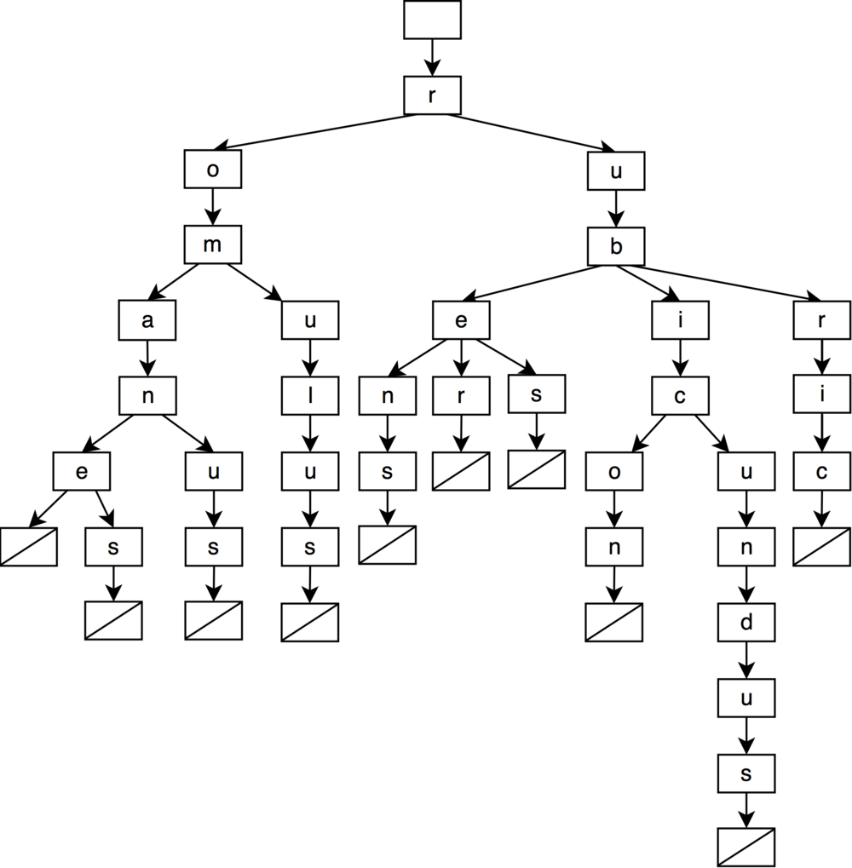
Tries
Los árboles de prefijos (efficient information reTRIEval data structure), es un tipo de árbol que es usualmente usado para almacenar caracteres. Normalmente, un trie representa un diccionario de palabras
A pesar de que cada nodo es utilizado para almacenar caracteres (también las aristas podrían representar los caracteres), los caminos entre estos representan palabras o partes de palabras. No olvidar el carácter de fin de cadena
Qué usos se les ocurren para las estructuras de datos que almacenan strings?
Autocompletar, editores de texto, procesadores de texto, etc

Slide 18

Tries (insertar)
Cómo agregar una nueva palabra? O(WORD SIZE)
Buscar el camino del string
Si se encuentra un null pointer, entonces se crea un nuevo nodo
Se adiciona una secuencia de hijos como letras falten de la palabra, finalizando con el fin de cadena
En el diccionario actual tenemos palabras como:
ROMANE, ROMANES, ROMANUS, ROMULUS, RUBENS, RUBES, RUBER, RUBICON, RUBICUNDUS y RUBRIC
Cómo agregar RUB?

Slide 19
Tries
Entonces creemos el siguiente diccionario:
A
AN
ANCESTOR
AND
IN
IS
TAVERN
THERE
THE
TOWN

Slide 20
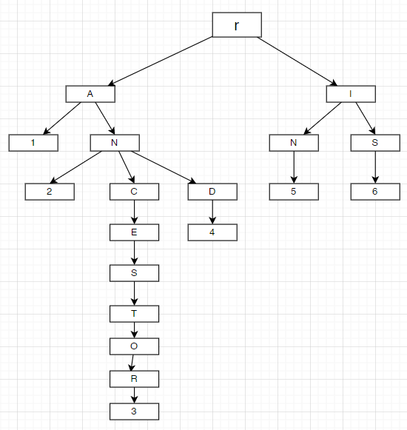
Tries
Entonces creemos el siguiente diccionario:
A
AN
ANCESTOR
AND
IN
IS
TAVERN
THERE
THE
TOWN

Slide 21
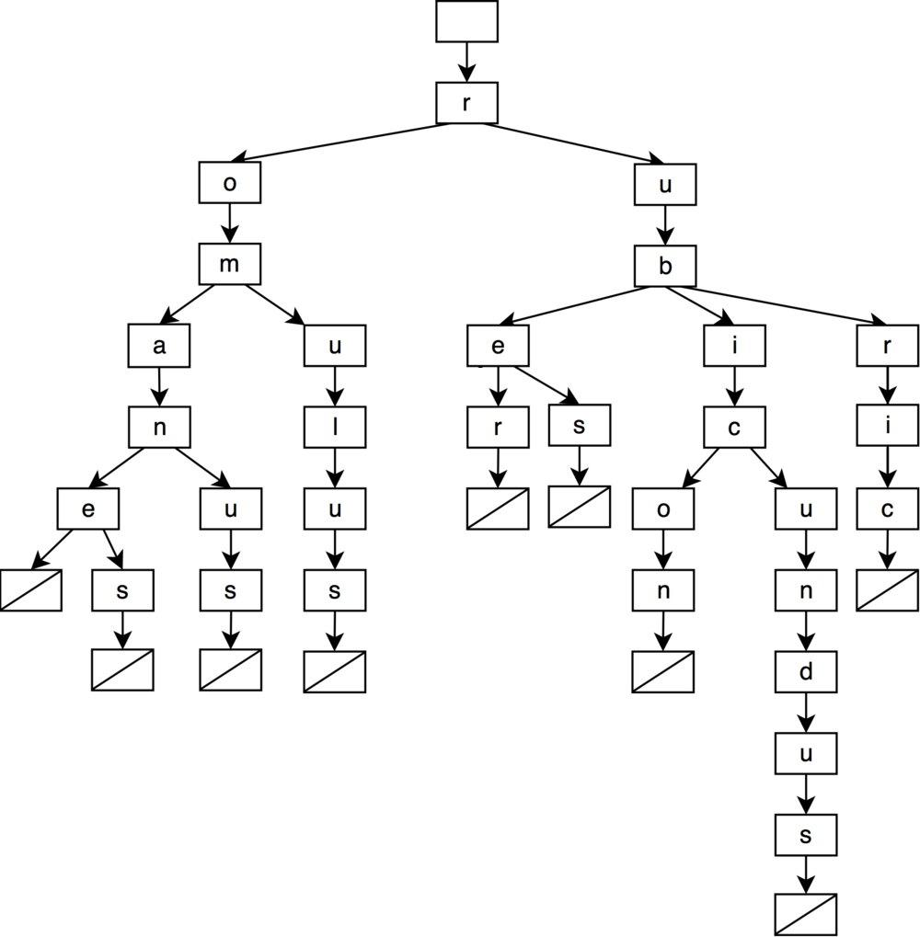
Tries (eliminar)
Cómo eliminar una palabra? O(WORD SIZE)
Se busca la hoja “s” que represente nuestra palabra
Empezamos a eliminar los nodos desde “s” hacia el root hasta encontrar un nodo que tenga más de un hijo
Cómo eliminar RUBENS?

Slide 22
Tries (buscar)
Cómo buscar una palabra? O(WORD SIZE)
Se va buscando cada carácter de la palabra en el árbol
Si llegamos a una nodo hoja que represente nuestra palabra, retornamos verdadero
De otra manera, la palabra no existe en el trie.
Buscar ROMANE?

Slide 23
Tries (buscar)
Cómo buscar una palabra? O(WORD SIZE)
Se va buscando cada carácter de la palabra en el árbol
Si llegamos a una nodo hoja que represente nuestra palabra, retornamos verdadero
De otra manera, la palabra no existe en el trie.
Buscar ROMANE?

Slide 24
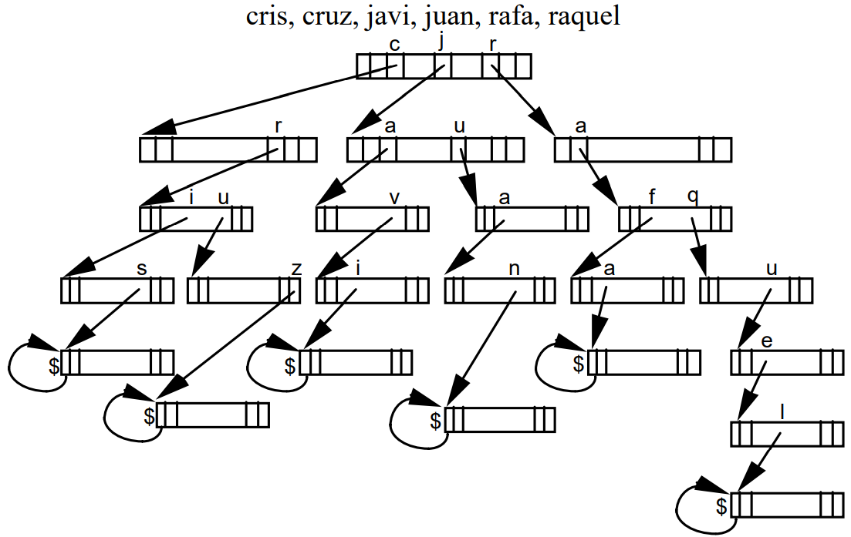
Tries (Ideas de Implementación)
1- Cada nodo como array
Insertar “cru”
¿Problema?
Demasiado espacio

Slide 25
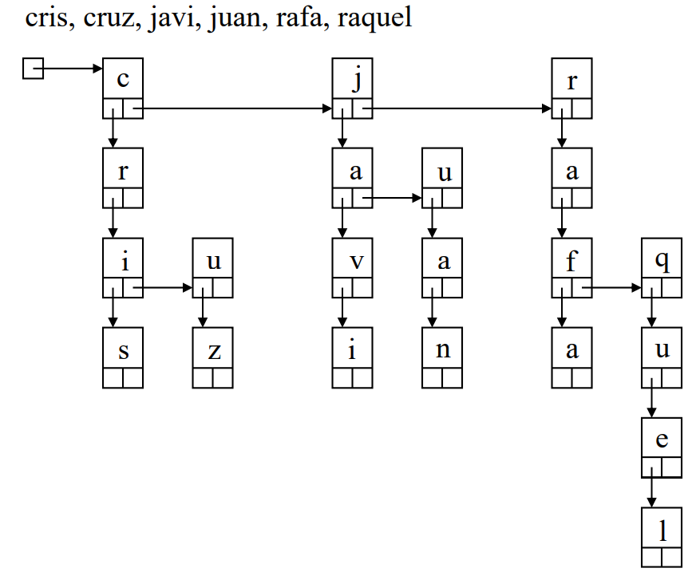
Tries (Ideas de Implementación)
2- Cada nodo como lista
Insertar “cru”
¿Problema?
Mayor tiempo de búsqueda pero ocupa menos espacio que el array

Slide 26
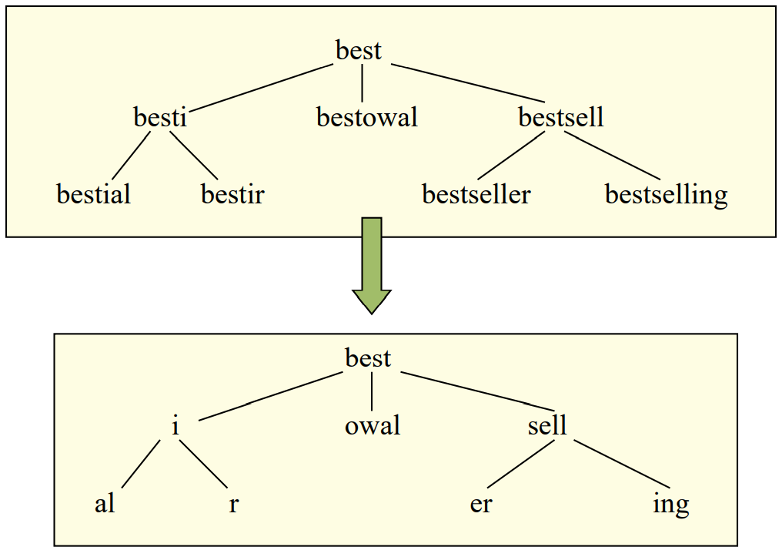
Patricia Tries (Compact Trie)
Es un tipo de trie que optimiza el espacio utilizado para representar el diccionario
El problema con los tries es que su conjunto de keys tiende a ser muy disperso. En muchos de los casos un nodo interno termina teniendo solo un descendiente
El problema anterior causa que los tries tengan una complejidad alta en términos de espacio
En los Patricia Tries, en vez de almacenar un solo carácter en un nodo, se almacena la mayor cantidad de caracteres posibles

Slide 27
Patricia Tries (Insertar)
1) insertar “ababb”
2) insertar “ababa”
3) insertar “ababba”
a
a
a
ababb
abab
a
b
a
b
a
b
a
bab
aabba
b
a
b
a

Slide 28
Patricia Tries (Insertar)
3) insertar “ba”
4) insertar “ab” y “ac”
a
b
a
b
a
ba
a
ba
b
a
b
a
c
bab
aabba
b
aabba
c
b
a
a
b
a
ab
b
a
b
a

Slide 29
Patricia Tries (Insertar)
Creear el siguiente diccionario:
TEST
TOASTER
TOASTED
TASTING
SLOW
SLOWLY
TESTIMONY
TESTAMENT
SLOWEST

Slide 30
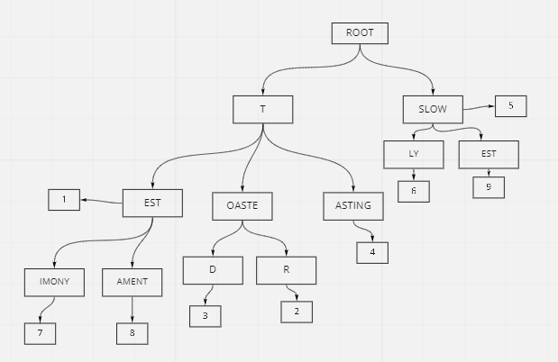
Patricia Tries (Insertar)
Creear el siguiente diccionario:
TEST
TOASTER
TOASTED
TASTING
SLOW
SLOWLY
TESTIMONY
TESTAMENT
SLOWEST
T
S
E
A
O

Slide 31
Patricia Tries (Buscar y Eliminar)
¿Cómo seria la búsqueda?
Complejidad
¿Cómo seria la eliminación?
Complejidad

Slide 32
Patricia Tries (Idea de Implementación)
¿Cómo sería la estructura de datos?

Slide 33
Suffix Tree
String Matching

Slide 34
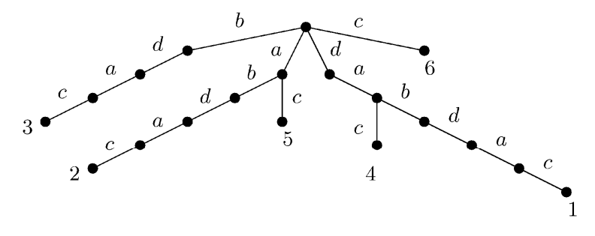
String Matching (Suffix Tree)
Estructura eficientemente todos los sufijos del texto en un Trie
Esto es útil cuando se quieren encontrar muchos patrones en el mismo texto (por ejemplo, muchos genes en el mismo DNA)
El patrón P ocurre en T cuando P es el prefijo de algún sufijo de T
Ejemplo, sea el suffix tree del texto T = dabdac
1,2,3,4,5,6
Como buscar el patrón P = “ac”, P = “bd” y P= “da”

Slide 35
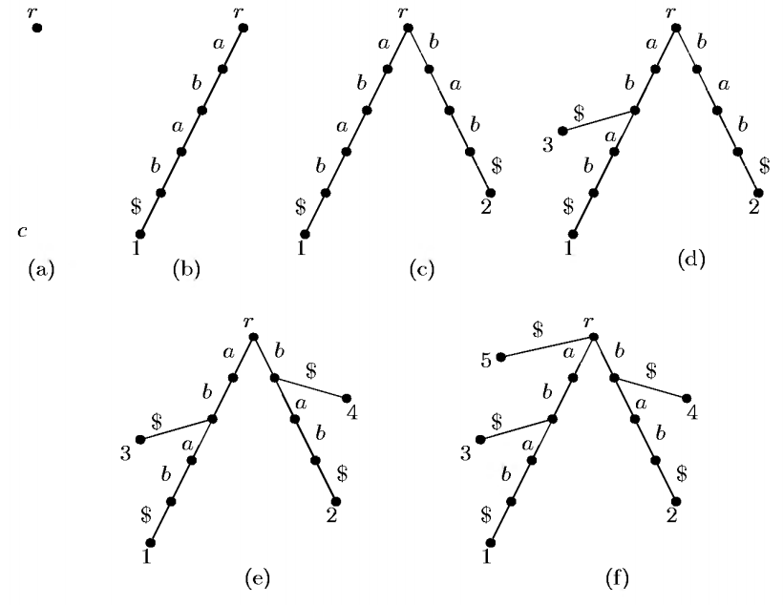
String Matching (Suffix Tree, Algoritmo)
Construcción del suffix tree para T=“abab”

Slide 36
String Matching (Suffix Tree, Algoritmo)
BuildSuffixTree(Texto T)
- crear arbol vacio con solo raiz
- for i = 1 ... n
- sufijo = ti, ti+1, ..., tn
- empezar desde la raiz buscando un camino
desde ti hasta tj
- (conicidencia del prefijo en algun sufijo)
- sea el nodo X de tj
- añadir al arbol los nodos restantes: tj+1 hasta tn
- agregar posicion como etiqueta del nodo hoja
retornar el arbol
¿Cómo sería el nodo?
¿Cómo sería la búsqueda?
¿Complejidad?

Slide 37
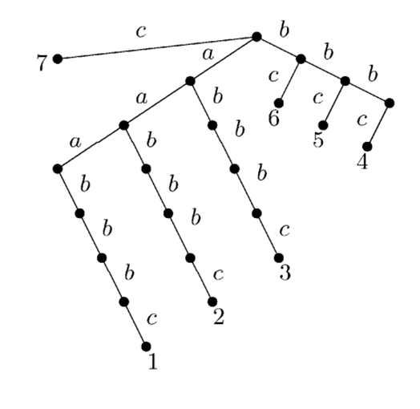
String Matching (Suffix Tree, Algoritmo)
Optimización: eliminar nodos con un solo hijo

Slide 38
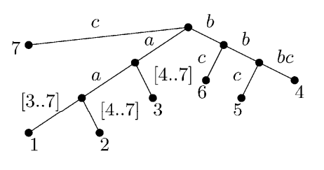
String Matching (Suffix Tree, Algoritmo)
Optimización: eliminar nodos con un solo hijo
bbbc
abbbc
bbbc

Slide 39
String Matching (Suffix Tree, Algoritmo)
Optimización: eliminar nodos con un solo hijo
bbbc
bbbc
abbbc
abbbc
b
bbbc
¿Insertar un nuevo sufijo?
¿Eliminar un sufijo?

Slide 40
String Matching (Suffix Tree, Algoritmo)
Crear el diccionario para el siguiente texto “BANANA” y aplicar la búsqueda del patrón “ANA”

Slide 41
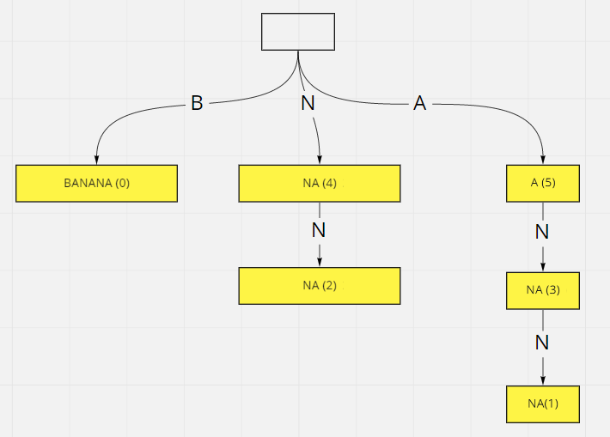
String Matching (Suffix Tree, Algoritmo)
Crear el siguiente diccionario para el siguiente texto “BANANA” y aplicar la búsqueda del patrón “ANA”
012345

Slide 42
String Matching (Suffix Tree, Algoritmo)
ConstruirArbolSufijosCompacto(Texto T):
¿Cómo sería la búsqueda?
¿Complejidad?

Slide 43
Welcome to
Algorithms and Data Structures! - CS2100

